Slide 1
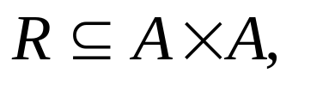

一、等价关系
1、等价关系的定义
定义4.4.1 设 A 是集合， 若 R 是自反的、对称的和传递的，则称 R 是 A 上的等价关系，并且若 ，则说 a 与 b 等价。

Slide 2
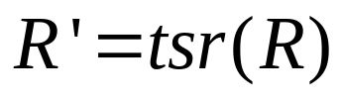
2、诱导的等价关系
设 A 是集合， 若 ，则称 R’ 为 R 诱导的等价关系。

Slide 3

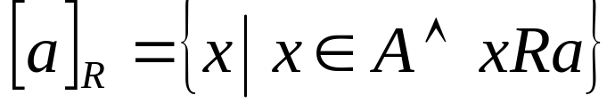
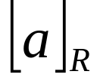
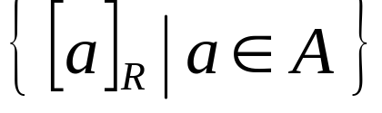
3、等价类及相关概念
定义4.4.2 设 R 是集合 A 上的等价关系，对于任意 ，称 为 a 关于 R 的等价类，并且称 a 为 的代表元；若等价类个数有限，则称 R 的不同等价类的个数为 R 的秩，否则称 R 的秩是无限的。称 为 A 关于 R 的商集，记为 A/R。

Slide 4
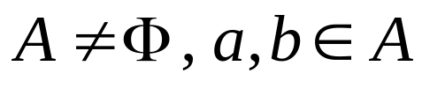
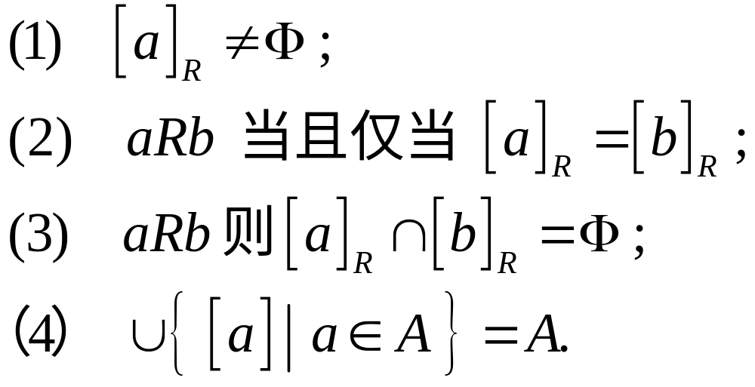
4、等价类的基本性质
定理4.4.1 设 R 是 A 上的等价关系， ，则

Slide 5
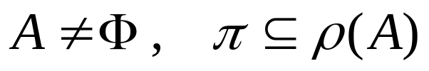
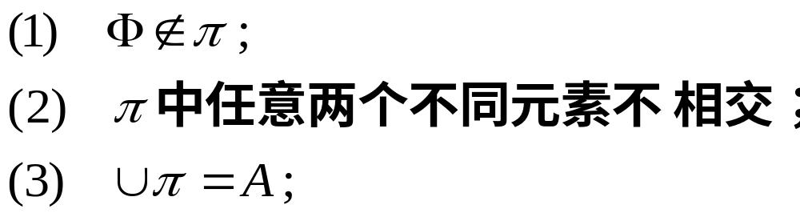
二、划分
1、划分的定义
定义4.4.3 设集合 。若 π 满足：
则称 π 是 A 的一个划分，且称 π 中的元素为划分块；若 π 有限，则称 π 的不同划分块的个数为 π 的秩，否则称 π 的秩是无限的。

Slide 6
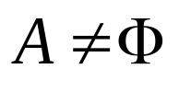
2、划分的性质
性质1
定理4.4.2 设 ，R 是 A 上的等价关系，则
A/R 是 A 的一个划分。
含义：A 上的等价关系可以诱导一个划分。

Slide 7
性质2
定理4.4.3 设集合 ，R_{1、} R₂ 是 A 上的等价关系，则 R₁ = R₂ 当且仅当 A/R₁ = A/R₂ 。

Slide 8
性质3
定理4.4.4 设 π 是非空集合 A 的划分，定义 A 上的二元关系 R 为：
aRb 当且仅当 a 和 b 同属于 A 的一个划分块。
则 R 是 A 上的等价关系。

Slide 9
性质4
定理4.4.5 设集合 ，π 是 A 的一个划分， R 是 A 上的一个等价关系，则 π 诱导 R 当且仅当 R 诱导 π 。
这表明：一个等价关系可以唯一诱导出一个划分，一个划分也可以唯一诱导出一个等价关系。因此，可以通过求集合的划分来求一个集合上的等价关系。

Slide 10
4.5 序关系
序关系提供了比较集合中元素的一种方法，主要包括：
偏序关系
拟序关系
全序（线性）关系
良序关系
本节主要讨论序关系的基本概念和性质。

Slide 11
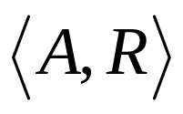

一、偏序关系
1、偏序
定义4.5.1 设 A 是集合， 若 R 是自反的、反对称的和传递的，则称 R 是 A 上的偏序关系，并称 是偏序集。
偏序关系也称为半序或部分序关系，常用“ ” 表示，读着“小于或等于”，但不是指通常意义下的“小于或等于”的关系。

Slide 12

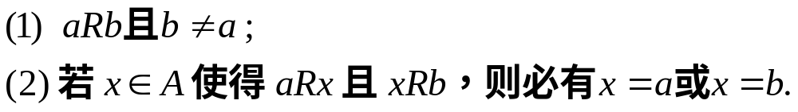
2、覆盖
定义4.5.2 设 R 是集合 A 上的偏序关系， 。若
满足
则称 b 是 a 关于 R 的覆盖。

Slide 13

3、偏序关系的关系图的简化
——哈斯 (Hasse) 图
偏序关系的关系图可以简化，简化的方法如下：
（1）各顶点的自回路可以省略。
（2）有向边简化为无向边；
（3）若 且 b 不是 a 的覆盖，那么，a 到 b 的有向边可以省略。

Slide 14
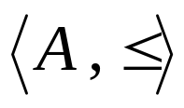
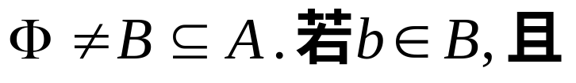
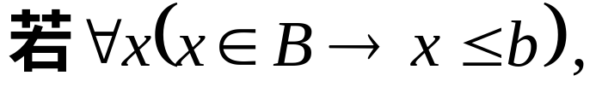
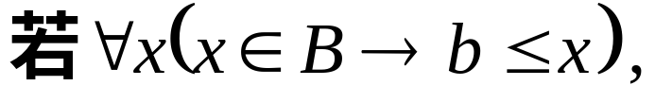
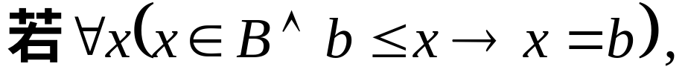
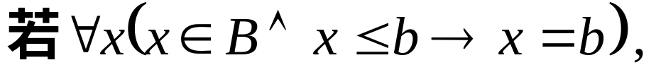
4、偏序集的特定元素
（1）最大 (小) 元与极大 (小) 元
设
是偏序集，
则称 b 是 B 的最大元；
则称 b 是 B 的最小元；
则称 b 是 B 的极大元；
则称 b 是 B 的极小元。

Slide 15
性质：
(1) 对于有穷集，极小元和极大元一定存在，可能存在多个.
(2) 最小元和最大元不一定存在，如果存在一定惟一.
(3) 最小元一定是极小元；最大元一定是极大元.
(4) 孤立结点既是极小元，也是极大元.

Slide 16

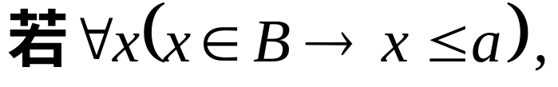
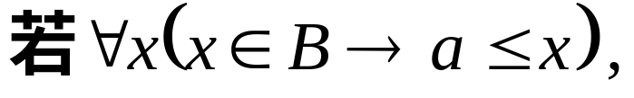
（2）上界与下界
设
是偏序集，
则称 a 是 B 的上界；
则称 a 是 B 的下界；

Slide 17



（3）上确界与下确界
设
是偏序集，
若 a 是 B 的上界，并且对于 B 的任何上界 a’，均有
，则称 a 是 B 的最小上界或上确界，记为lub B；
若 a 是 B 的下界，并且对于 B 的任何下界 a’，均有
，则称 a 是 B 的最大下界或下确界，记为glb B.

Slide 18

（4）唯一性定理
定理4.5.1 设
是偏序集，
若 B 有最
大 (小) 元、最小上界 (最大下界)，则它们是唯一的。

Slide 19
二、拟序关系
1、拟序的定义
定义4.5.4 设 A 是集合， 若 R 是反自反的和传递的，则称 R 是 A 上的拟序关系，并称 是拟序集。
拟序关系常用“<” 表示，读着“小于”。

Slide 20
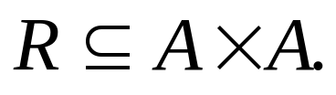
2、拟序的性质
性质1
定理4.5.2 拟序关系是反对称的。
性质2
定理4.5.3 设 A 是集合，
（1）若 R 是偏序关系，则 R-I_{A} 是拟序关系；
（2）若 R 是拟序关系，则 R∪I_{A} 是偏序关系。

Slide 21
三、全序关系
定义4.5.5 设 是偏序集，若
则称 R 是 A 上的全序关系，并称 是全序集。
全序关系也称为线序关系。

Slide 22

四、良序关系
1、定义
定义4.5.6 设 是偏序集，若对于任意的 S，
，则 S 有最小元，则称 R 是 A 上的良序关系，并称 为良序集。

Slide 23

2、性质
性质1
设 是全序集， ，则 S 的极小元就是 S 的最小元。
性质2
任意的有限全序集是良序集。

Slide 24
性质3
定理4.5.4 设 是偏序集，则 是良序集当且仅当
（1）R 是全序关系；
（2）A 的每个非空子集都有极小元。

Slide 25
4.6 相容关系
1、相容关系的定义
定义4.6.1 设 A 是集合， 若 R 是自反的和对称的，则称 R 是 A 上的相容关系；若 ，则说 a 与 b 相容，否则称 a 与 b 不相容。
由定义可见：任何等价关系都是相容关系。

Slide 26
2、相容关系的关系图的简化
（1）去掉所有的自回路；
（2）用一条无向边代替两条有向边。

Slide 27
3、相容关系的关系矩阵的简化
由于主对角线的元素都为1，并且矩阵关于主对角线对称，可以用下三角阵来替代。

Slide 28
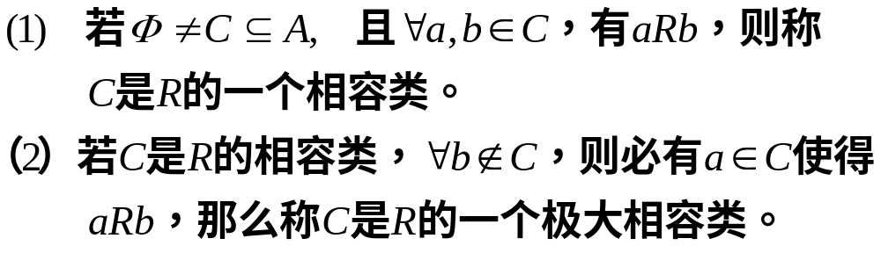
3、相容类的概念
定义4.6.2 设 R 是集合 A 上的相容关系，

Slide 29
4、极大相容类的求解方法
（1）关系图法: R的简化图中，每个极大完全子图的顶点的集合就是R的一个极大相容类。
“完全图”是指其中任意两个顶点之间都有一条无向边。
“极大”是指任意给图书加上一个顶点及其在简化关系图的边，则不再是完全图。
“子图”是指每个顶点和每条边都在简化关系图中。
（2）关系矩阵法：

